Slide 1
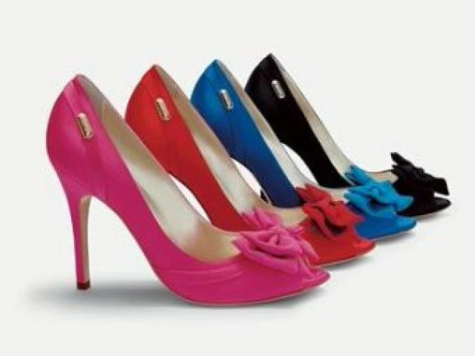
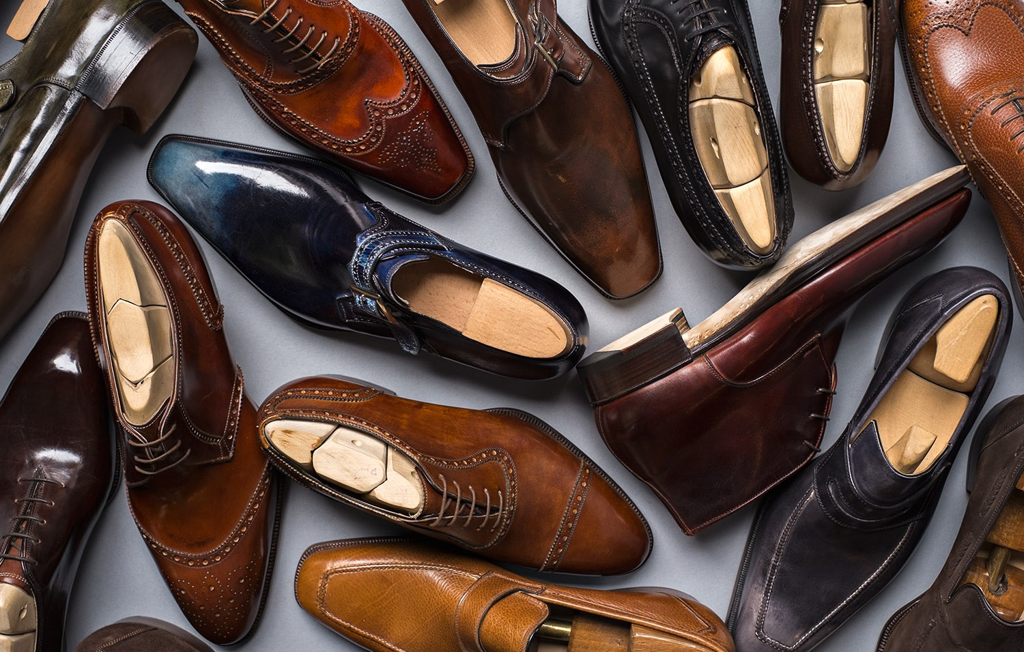
Commercio Estero Marche
Settore Calzature e pelletterie
Anno 2021 e II trimestre 2022
Fonte dei dati Istat Coeweb
Elaborazioni REGIONE MARCHE – Settore Controllo di Gestione e Sistemi Statistici

Slide 2
Nell’anno 2021 le esportazioni del settore Calzature e pelletterie delle Marche ammontano a 1.296.806.162€, il 10,6% in più rispetto all’anno precedente.
Nel primo semestre del 2022 le esportazioni del settore si attestano a 792.974.671€, in crescita del 29,0% rispetto allo stesso periodo dell’anno precedente.
Nel 2021 il settore Calzature e pelletterie ha esportato dalle Marche il 5,8% dell’ammontare di quanto è stato esportato dal settore dall’Italia ponendolo come primo settore in tali termini.
Dal punto di vista territoriale dominante è la vocazione del fermano che da solo esporta il 47% di quanto dalle Marche va verso l’estero del settore calzaturiero. A seguire Macerata con il 33%.
Dall’analisi storica è possibile evidenziare come il settore già dal 2014 mostri un continuo trend decrescente in termini di esportazioni. Dal 2014 al 2020 l’ammontare delle esportazioni del settore si sono contratte del 43%. Dal 2021 è possibile evidenziare una ripresa consolidata anche dai dati del I semestre 2022.
I principali mercati di sbocco del settore sono europei, in particolare Germania e Francia, ma una consistente quota dell’esportato è diretta verso gli Stati Uniti (+58,8%) e la Cina (+54,1%).
Si evidenzia, nel primo semestre del 2022, una elevato incremento rispetto allo stesso periodo dell’anno precedente delle esportazioni del settore calzaturiero verso i paesi dell’Eurasia (Kazakhstan, Turkmenistan, Uzbekistan, Tagikistan e Kirghizistan)

Slide 3
I settori economici dell’Export Marche
Anno 2021
 | Export 2021 | Variazione 2021/2020 | Quota su totale export Marche
Meccanica | 2.307.302.619 | +27,5% | 18,4%
Prodotti chimici e farmaceutici | 2.119.000.589 | -8,6% | 16,9%
Metallurgia e prod in metallo | 1.565.943.983 | +27,5% | 12,5%
Calzature e pelletterie | 1.296.806.162 | +10,6% | 10,3%
Apparecchi elettrici | 1.293.625.501 | +25,5% | 10,3%
Mobili e prodotti in legno | 740.235.903 | +15,0% | 5,9%
Articoli in gomma e materie plastiche | 581.213.872 | +16,2% | 4,6%
Tessile e Abbigliamento | 504.868.662 | +14,0% | 4,0%
Mezzi di trasporto | 457.477.669 | +44,5% | 3,6%
Agro-Alimentare | 452.884.030 | +6,6% | 3,6%
Carta e editoria | 299.432.054 | +11,2% | 2,4%
Computer e elettronica | 276.309.061 | -3,3% | 2,2%
Gioielleria; strumenti musicali; giochi e giocattoli | 252.926.137 | +20,3% | 2,0%
Vetro, ceramiche, terracotta, cemento | 123.508.361 | +19,9% | 1,0%
Altro | 289.545.927 | +169,3% | 2,3%
totale | 12.561.080.530 | 15,6% | 100%
L’Export Marche del settore Calzature e pelletterie
 | Export 2021 | Variazione 2021/2020
Calzature e pelletterie | 1.296.806.162 | +10,6%
di cui:
Calzature | 1.025.198.909 | +9,7%
Cuoio conciato e lavorato; articoli da viaggio, borse, pelletteria e selleria; pellicce preparate e tinte | 271.607.253 | +13,9%

Slide 4
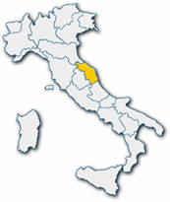
Quote provinciali dell’Export del settore Calzature e pelletterie
Anno 2021
Quota dell’Export Marche su stessa merce Italia
Anno 2021

Slide 5
Andamento Export Marche di Calzature e pelletterie
Anni 2014-2021 + II trimestre 2014-2022

Slide 6
Principali destinazioni dell’Export Marche del settore
Calzature e pelletterie - Anno 2021 e gen-giu 2022

Slide 7
Fonte dei dati import export : ISTAT – COEWEB
Sulla base della classificazione ATECO 2007 i settori sono stati così individuati :
Per informazioni:
REGIONE MARCHE
Settore Controllo di Gestione e Sistemi Statistici
Via Gentile da Fabriano,2/4 – 60125 Ancona
Tel. 071/806.4470 Fax. 071/806.4480
sito web → statistica.regione.marche.it
e-mail: settore.controllogestionesis@regione.marche.it
Redazione ed elaborazioni statistiche:
Lucia Fraboni
071/806.4477
lucia.fraboni@regione.marche.it

